Slide 1
Spring
REST

Slide 2
목차
JSON
REST
REST – server 구현
REST – client 구현
Postman
Curl
CORS

Slide 3
JSON
JSON(JavaScript Object Notation)
JSON은 경량(lightweight)의 DATA 교환 방식
Javascript에서 객체를 만들 때 사용하는 표현식을 의미
http://www.json.org/
JSON 형식
A collection of name/value pairs
An ordered list of values.
JSON 라이브러리 - Jackson
JSON 형태를 Java 객체로 , Java 객체를 JSON 형태로 변환
가장 많이 사용하는 JSON 라이브러리
https://github.com/FasterXML/jackson
{ “firstName”:”gildong”, lastName:”hong” }
[ “scott”, “tom”, “king” ]

Slide 4

JSON
Spring 설정
DispatcherServlet 의 url-pattern은 “/”로 지정
<mvc:Annotation-driven/> 지정
MappingJacksonHttpMessageConverter는 자동으로 생성되어 빈으로 등록됨
Pom.xml
<!-- jackson --> <dependency> <groupId>com.fasterxml.jackson.core</groupId> <artifactId>jackson-databind</artifactId> <version>2.9.8</version> </dependency>

Slide 5
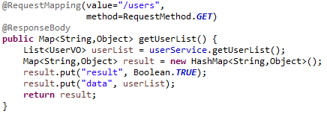
JSON
JSON 어노테이션
@RequestBody
HTTP Request Body(요청 몸체)를 Java 객체로 전달받을 수 있다.
@ResponseBody
Java 객체를 HTTP Response Body(응답 몸체)로 전송할 수 있다.

Slide 6
REST - SERVER
JACKSON 어노테이션
@JsonIgnorePropertie
Serializer/Deseriallize 시 무시할 속성이나 속성 목록을 표시하는 데 사용
@JsonIgnore
필드 레벨에서 무시 될 수 있는 개별 속성을 표시
@JsonIgnoreType
주석이 달린 형식의 모든 속성을 무시하도록 시정
@JsonInclude
어노테이션 속성을 제외하는데 사용
Serialize 시 동작을 지정. 기본적으로 잭슨은 값의 유무와 상관없이 무조건 serialize하게 되지만 not null 이거나 none empty 일 경우에만 serialize 된다.
@JsonProperty
Getter/seetter의 이름을 property와 다른 이름을 사용할 수 있도록 설정
@JsonFormat
@JsonFormat(pattern=“yyyy-MM-dd”)
@JsonIncludeProperties({“foo”,”bar”})
public class RestfulUserController {
@JsonInclude(JsonInclude.Include.NOT_NULL)
public class RestfulUserController {

Slide 7
SERVER response
@ResponseEntity
Client의 플랫폼에 구애받지 않는 독립적인 Restful API를 개발하기 위해, 상태코드, 응답헤더, 응답메시지, 반환데이터를 모두 지정해서 반환해주기 위해 사용
리소스 표현으로 반환되는 객체와 더불어 응답에 대한 메타데이터(헤더와 상태코드)를 가지는 객체임
@RequestMapping(method=RequestMethod.GET, consumes=“application/json” )
public @ResponseEntity Map getUserList() {
URI location = ...;
HttpHeaders responseHeaders = new HttpHeaders(); responseHeaders.setLocation(location);
responseHeaders.set("MyResponseHeader", "MyValue");
ObjectMapper om = new ObjectMapper();
String body= om.writeValueAsString(list);
return new ResponseEntity<String>(body, responseHeaders, HttpStatus.CREATED);
}
@RequestMapping(method=RequestMethod.GET, consumes=“application/json” )
public @ResponseEntity Map getUserList() {
return ResponseEntity
.created(location)
.header("MyResponseHeader", "MyValue")
.body("Hello World");
}

Slide 8
REST
REST(Representational Safe Transfer)
HTTP URI를 통해 제어할 자원을 명시하고 HTTP Method(GET, POST, PUT, DELETE)를 통해 해당 자원을 제어하는 명령을 내리는 방식의 아키텍처.
REST의 원리를 따르는 시스템은 RESTful이란 용어로 지칭
모바일과 같은 다양한 클라이언트의 등장하면서 Backend 하나로 다양한 Device를 대응하기 위해 REST의 필요성이 증대
자원(URI) + 행위(HTTP METHOD) + 표현(Representations)
Method와 CRUD 정의
Http Method | CRUD
POST | Create(Insert)
GET | Read(Select)
PUT | Update or Create
DELETE | Delete

Slide 9
REST
기존의 웹 접근 방식과 REST API 방식과의 차이점
REST요청
기존의 요청
HTTP Method | REST URI
GET | /users
GET | /users/hong
POST | /users
PUT | /users
DELETE | /users/hong
Action
목록
보기
등록
수정
삭제
URI | HTTP Method
/getUserList.do | GET
/getUser.do?id=hong | GET
/insertUser.do | POST
/updateUser.do | POST
/deleteUser.do?id=hong | GET
REST 요청방식은 4가지 메소드를 모두 사용하여 CRUD를 처리하며 URI는 제어하려는 자원을 나타냄
기존의 요청방식은 GET과 POST만으로 CRUD를 처리하며, URI는 액션을 나타냄

Slide 10
REST - SERVER
스프링 REST endpoint 만들기
@ResponseBody : ModelAndView를 스킵하고 메시지변환기 사용해서 리소스를 전송
@RequestBody : HttpMessageConverter를 사용해서 선언한 메서드 인자 타입으로 변환한다
@RestController = @Controller + @ResponseBody
@Controller + @ResponseBody
@Controller
public class RestfulUserController {
@ResponseBody
@RequestMapping(method=RequestMethod.GET, consumes=“application/json” )
public Map getUserList() {
@RestController
@RestController
public class RestfulUserController {
@RequestMapping(method=RequestMethod.GET, consumes=“application/json” )
public Map getUserList( @RequestBody UserVO vo) {

Slide 11
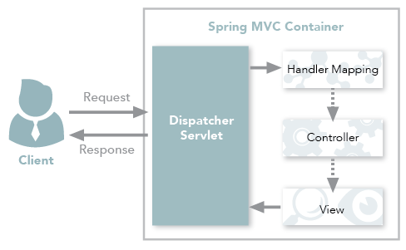
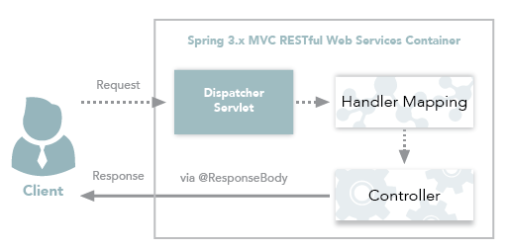
REST - SERVER
@RestController
HTTP Response Body가 생성
JSON/XML 형식의 HTTP 응답을 직접 작성
데이터를 리턴
@Controller
View(화면)을 리턴

Slide 12
HTTP 서버 통신
참고사이트
https://sjh836.tistory.com/141
통신방법
URLConnection, HttpURLConnection
HttpClient
RestTemplate
RestTemplate
기계적이고 반복적인 코드를 최대한 줄여줌
RESTful형식에 맞춤
json, xml 를 쉽게 응답

Slide 13
HTTP 서버 통신
RestTemplate
Public Pofile fetchFacebookProfile(String id) {
RestTemplate rest = new RestTemplate();
Return rest.getForObject(“http://graph.facebook.com/{id}, UserDTO.class, id);
}

Slide 14
REST - CLIENT
Promise
자바스크립 비동기 처리에 사용되는 객체

Slide 15
REST - CLIENT
HTTP content-type과 data의 관계
contentType을 application/json으로 명시해줄 경우 반드시 Stringify를 해야 한다
Ajax는 data 값이 아닐 경우 pre-process 과정을 통해 query-string 형태로 변경시킨다.
RESTful 요청
x-www-form-urlencoded 요청
$.ajax({
url: “serverurl",
type: "post",
data: JSON.stringify(data),
contentType: "application/json"
});
$.ajax({
url: “severurl",
type: "post",
data: data
});
data의 값이 key-value pair형태로 인코딩 되어 전송

Slide 16
REST - CLIENT
요청 미디어 타입 결정
ContentNegotiatingViewResolver : URL의 파일 확장자 > Accept 헤더 > 기본코덴츠 타입
http://localhost/user : 일반 웹페이지
http://localhost/user. json : json 데이터
http://localhost/user. xml : xml 데이터
단점
PathVariable 사용 시 “.” 이 들어간 인자를 인식 못하기도 함.
장점
API 만들기 유용함
<bean id=“contentNegotiationManager” class=“”>

Slide 17
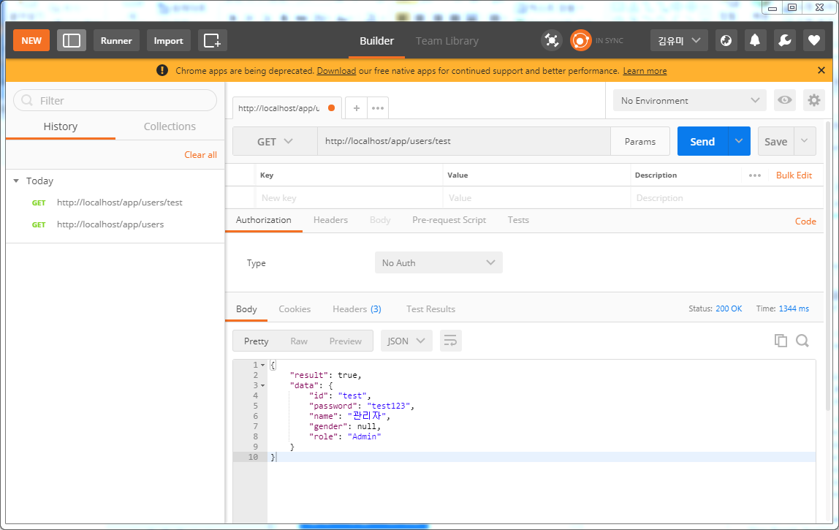
Postman
API 개발을 빠르고 쉽게, 개발된 API를 테스트할 수 있고, 팀원들간 공유를 할 수 있게 해주는 플랫폼
https://www.getpostman.com

Slide 18
cURL
https://curl.haxx.se/docs/manual.html
커맨드라인 환경에서 REST API 요청 보내기
cURL 옵션
short | Long | 설명
-I | --head | 응답 헤더 출력(옵션이 없으면 응답 본문만 출력함)
-v | --verbose | 중간 처리과정, 오류 메시지, 요청 메시지와 응답 메시지를 헤더와 본문을 포함해 전체 출력
-x |  | 요청 메소드를 지정(옵션이 없으면 기본값은 GET)
-H
-d | --data | HTTP post data
-L | --location | 서버에서 HTTP301이나 HTTP302 응답이 왔을 경우 redirect URL로 따라간다.
-o | --output FILE | Remote에서 받아온 데이터를 FILE에 저장. (download 시 유용)
-T |  | 서버에 파일 업로드

Slide 19
cURL
cURL 예제
XML
JSON
$curl –I –H “Content-Type:application/xml” –X get –d ‘<message><name>hong</name></message>’ http://localhost:80/getUserInfo
$curl –I –H “Content-Type:application/json” –X get –d ‘{“name”:””jong”}’ http://localhost:80/getUserInfo

Slide 20
CORS
CORS
Cross Orgin Resource Sharing(외부 도메인 연결 요청)
참고사이트: https://brunch.co.kr/@adrenalinee31/1

